Slide 1
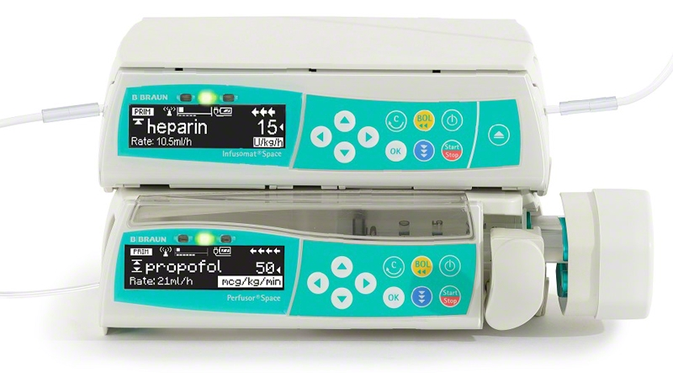

Utilisation Sécuritaire des pompes B|BRAUN
Rehaussée
10 octobre 2022
Rehaussée

Slide 2
Objectifs d’apprentissage
Au terme de cette présentation, vous aurez pris connaissance du fonctionnement de base de la pompe volumétrique Infusomat Space et du Perfusor Space de BBRAUN
Vous serez capable :
de différencier la pompe et le pousse-seringue
définir le rôle de la valve anti-siphon
d’allumer la pompe et insérer la tubulure
de programmer une perfusion primaire en utilisant la bibliothèque de votre unité de soins
de retirer la tubulure
de fermer la pompe ou la mettre en mode veille
de remettre les totaux perfusés à zéro
Les images contenues dans ce document ont été reproduites avec l'accord de BBRAUN.

Slide 3
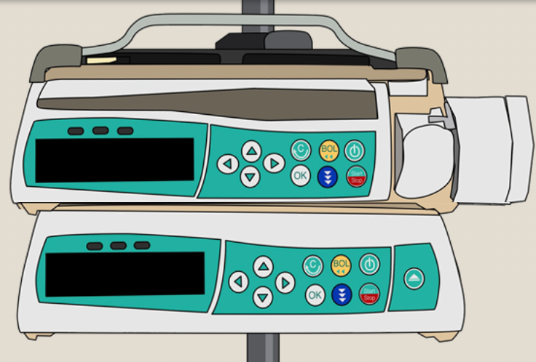
Le système de perfusion B|BRAUN
Le système de perfusion B|BRAUN comprend deux appareils très similaires disponibles à l’ICM
Le Perfusor ( pousse-seringue) et l'Infusomat (pompe volumétrique).
Ces deux appareils disposent d’écrans et de clavier très semblables

Slide 4

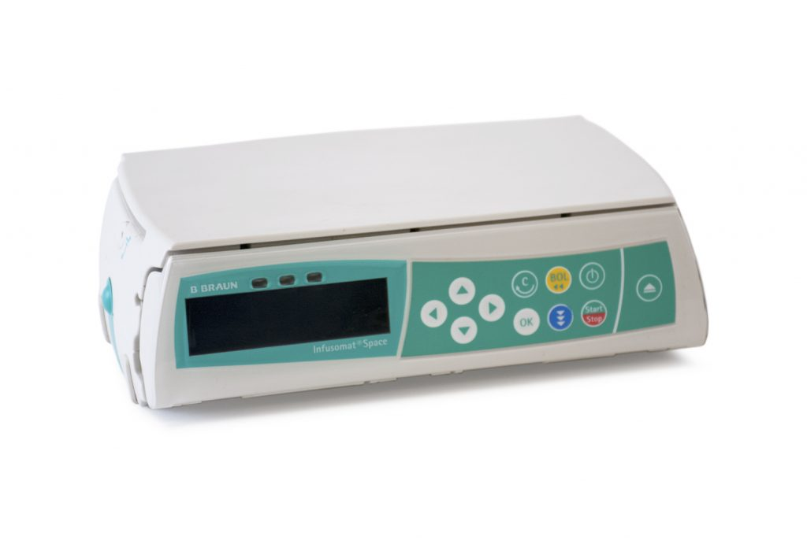
mise à jour du logiciel débutée en août 2022

Slide 5
La tubulure B/BRAUN

Slide 6
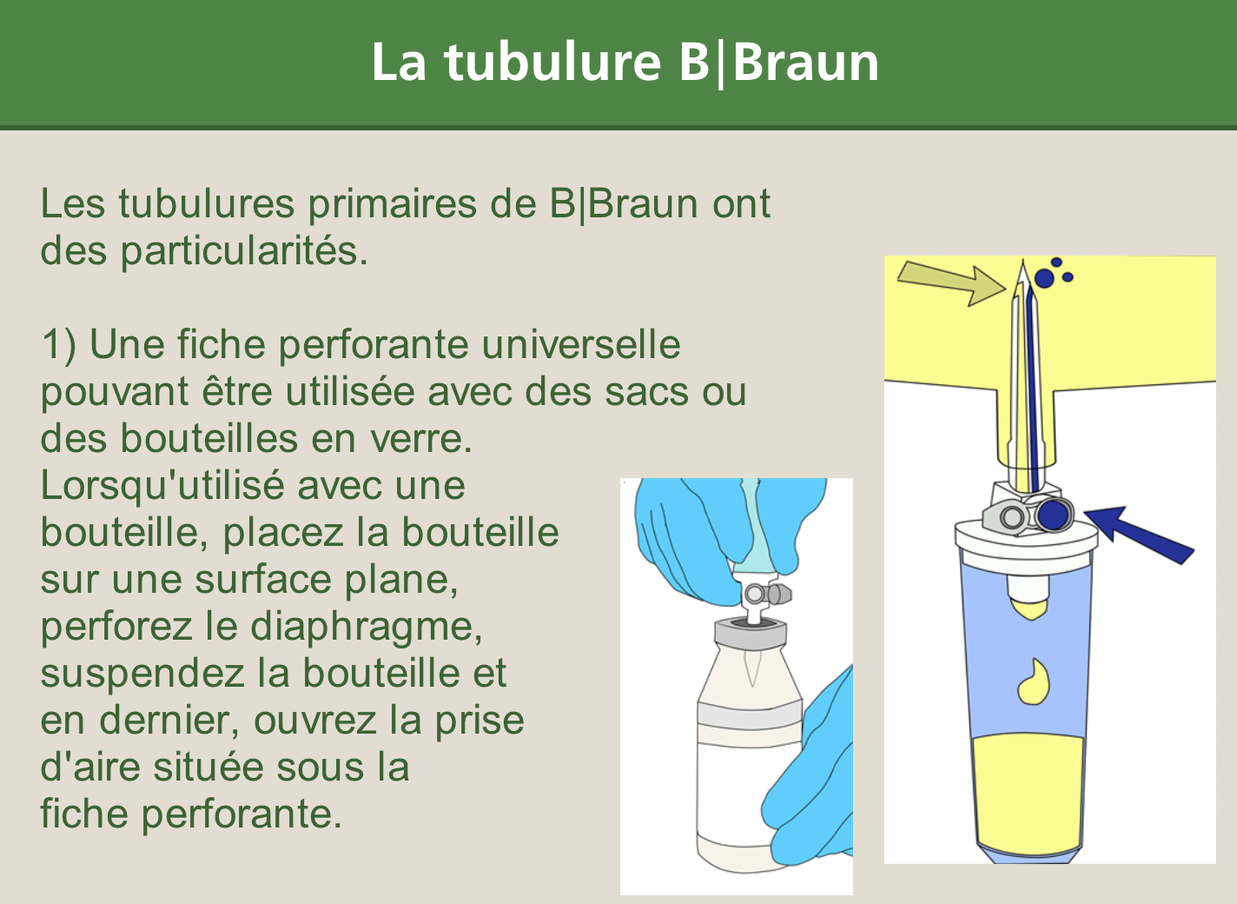

Slide 7
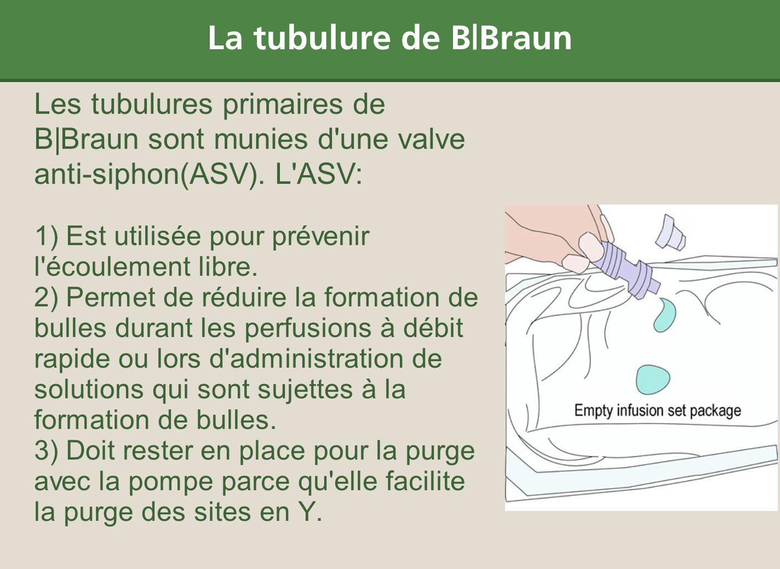

Slide 8
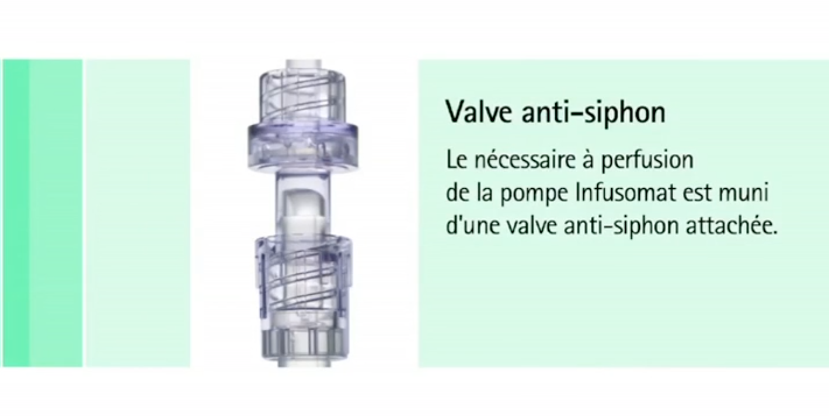
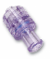
La tubulure pour la pompe BBRAUN
est munie d'une valve anti-siphon.
En cas de rupture de stock de ce modèle,
il est nécessaire d'ajouter la valve anti-siphon à la tubulure.

Slide 9
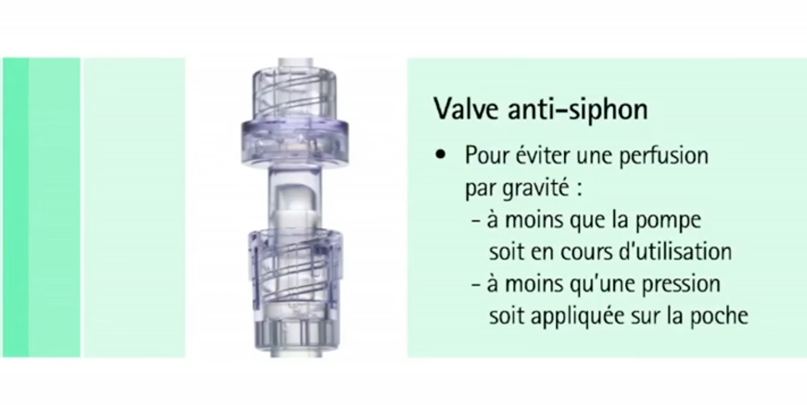

Slide 10
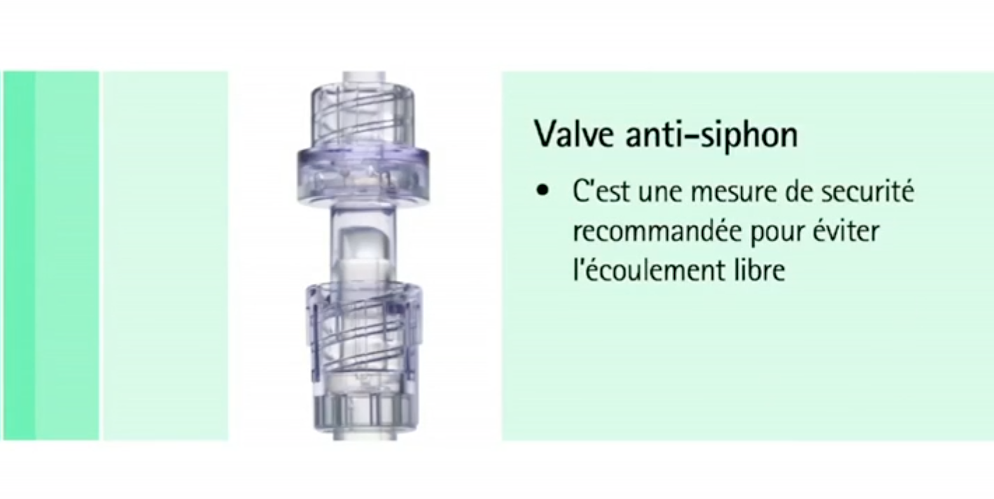

Slide 11
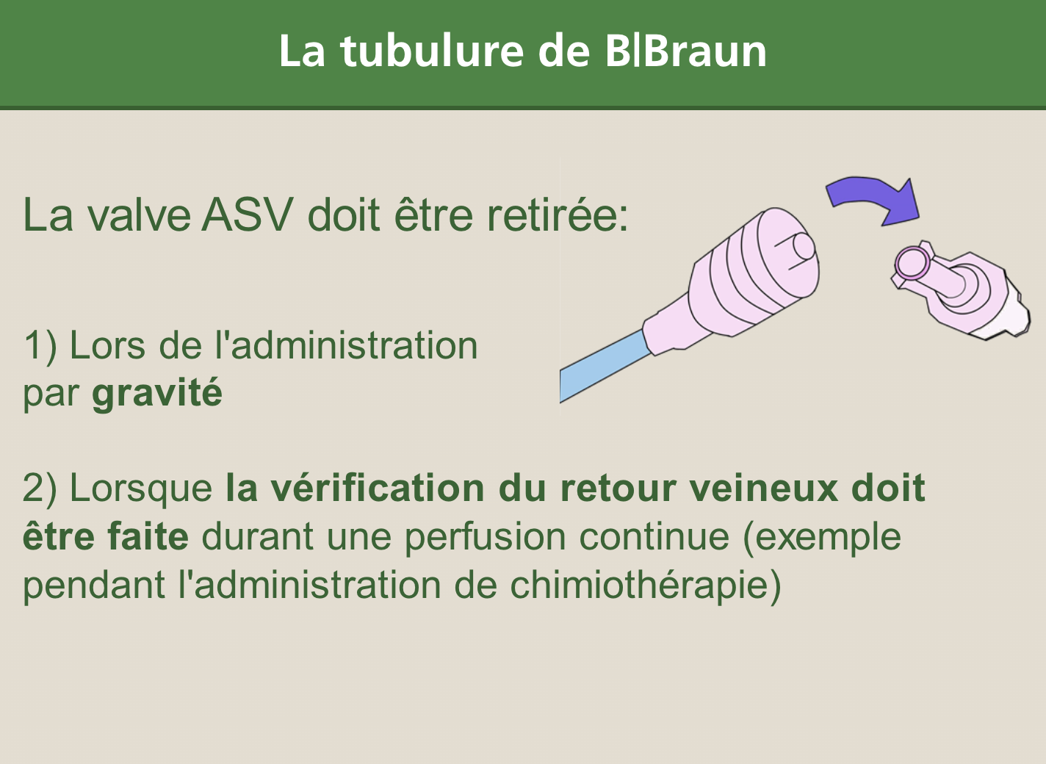

Slide 12
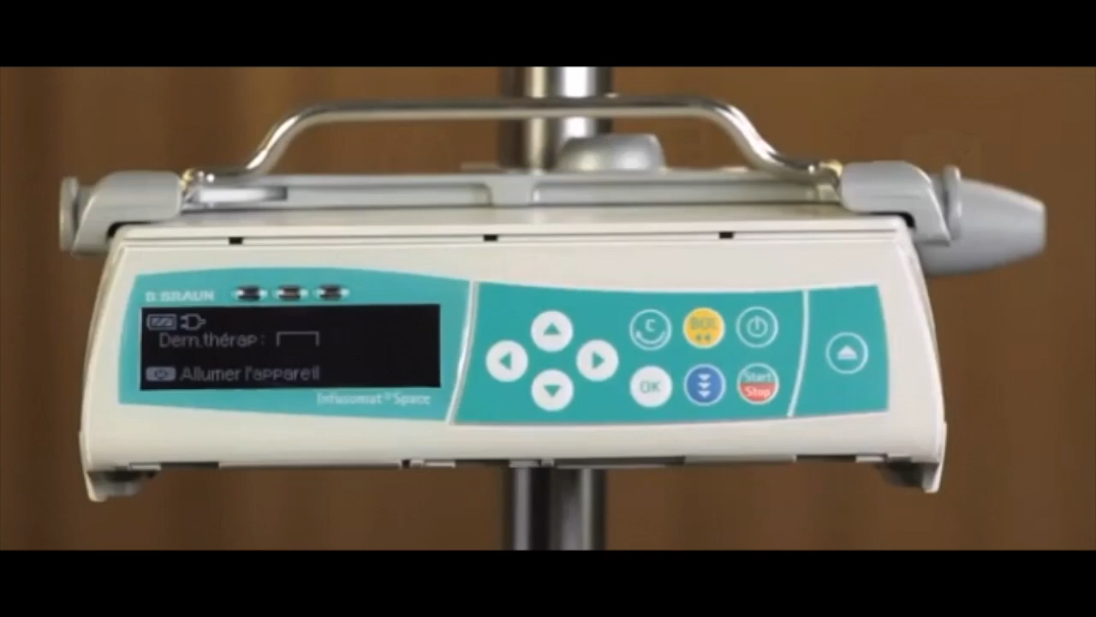
démonstration de l'installation et de la purge de la tubulure

Slide 13
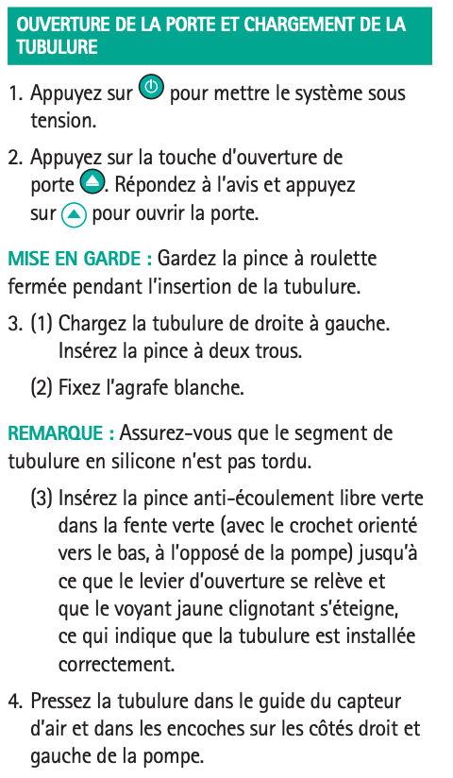
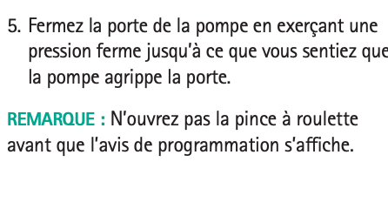
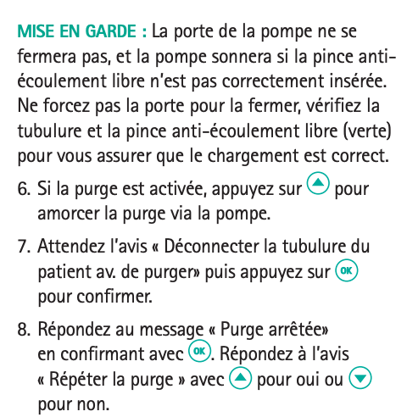
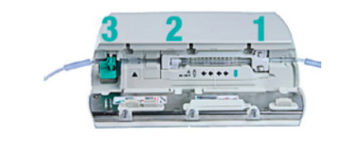

Slide 14

TOUCHES DE COMMANDE de la pompe

Slide 15
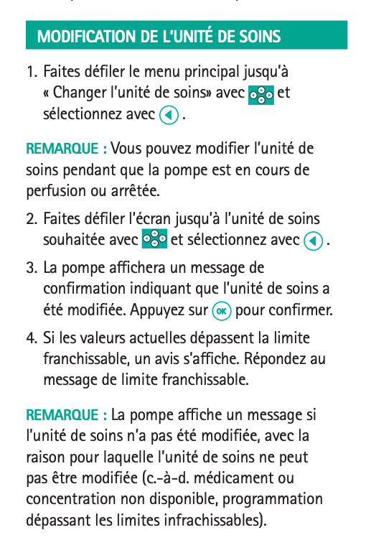


Slide 16

AU démarrage
  Appuyer sur lorsque la tubulure insérée est purgée
  Choisir l’unité de soins pour démarrer la bibliothèque de médicaments appropriée

Slide 17
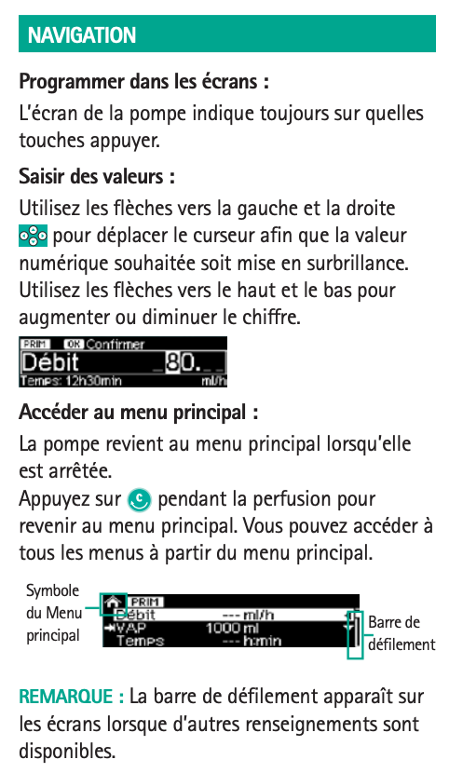

Slide 18
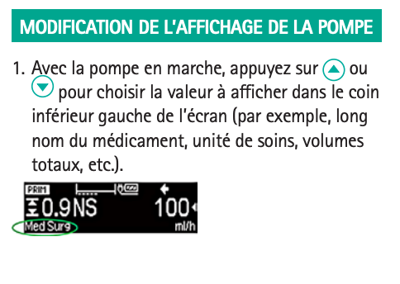

Slide 19


Alerte clinique
Vérifier le nom de la bibliothèque à chaque quart de travail en appuyant sur pendant qu’une perfusion est en cours pour valider si l’unité de soins est appropriée

Slide 20
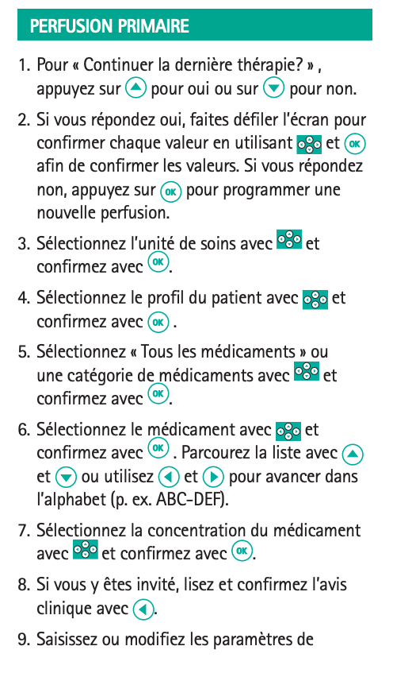
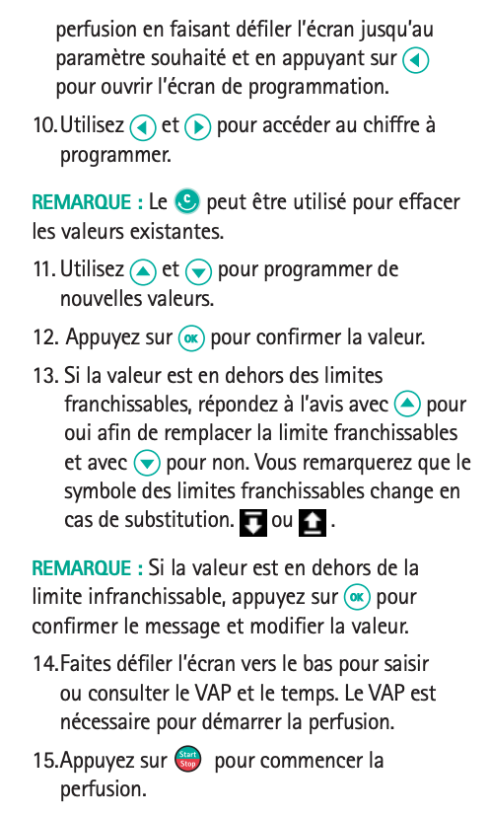
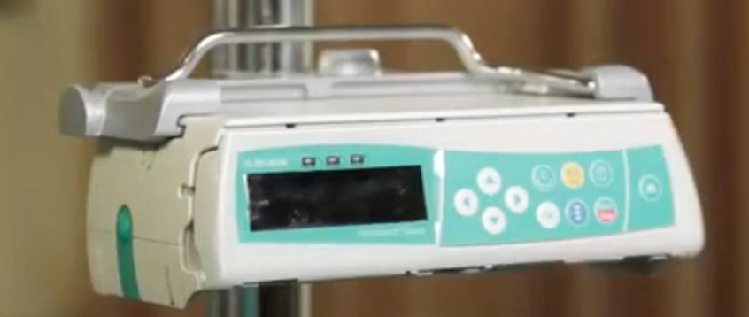

Slide 21
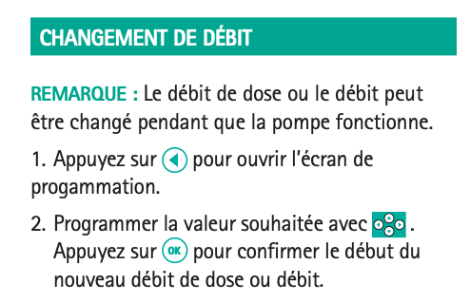
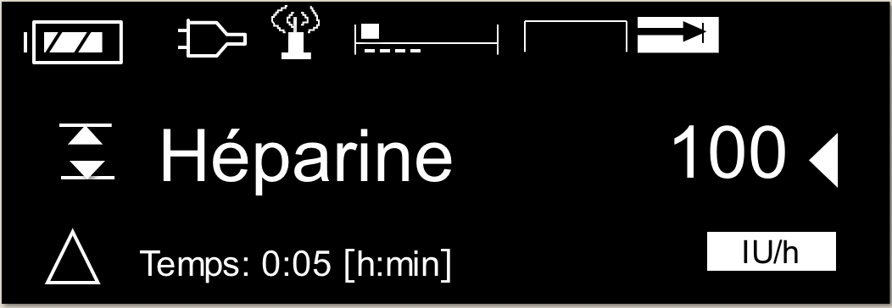

Slide 22
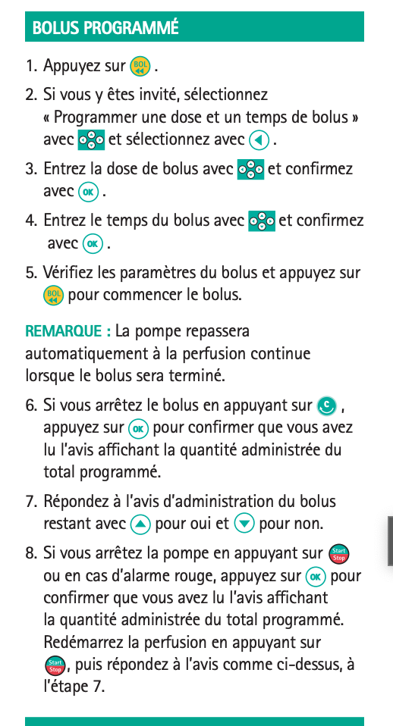

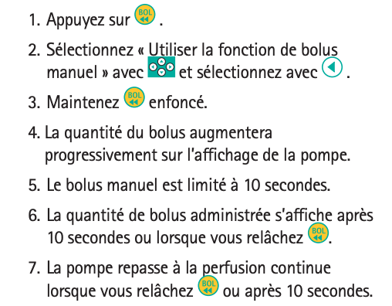

Slide 23
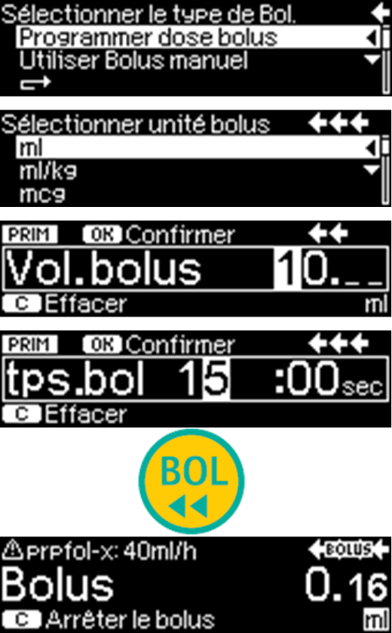
  Si le bolus doit être administré lentement, modifier le temps d'administration du bolus selon la prescription

Slide 24





Astuces
Si interruption du bolus en appuyant la touche ou par une alarme, appuyer sur puis sur ou pour terminer ou poursuivre le bolus
Informations sur le dernier bolus dans le menu État de la pompe

Slide 25
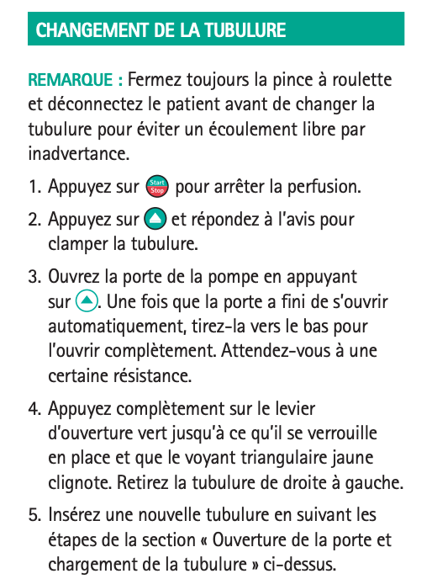
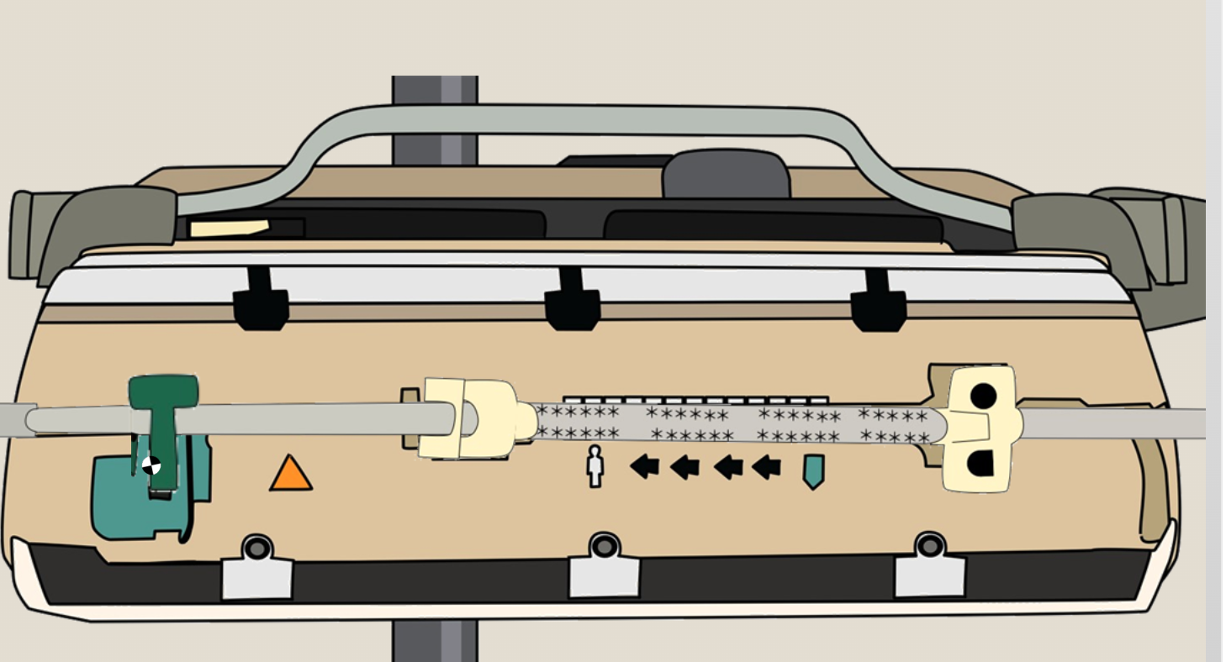

Slide 26
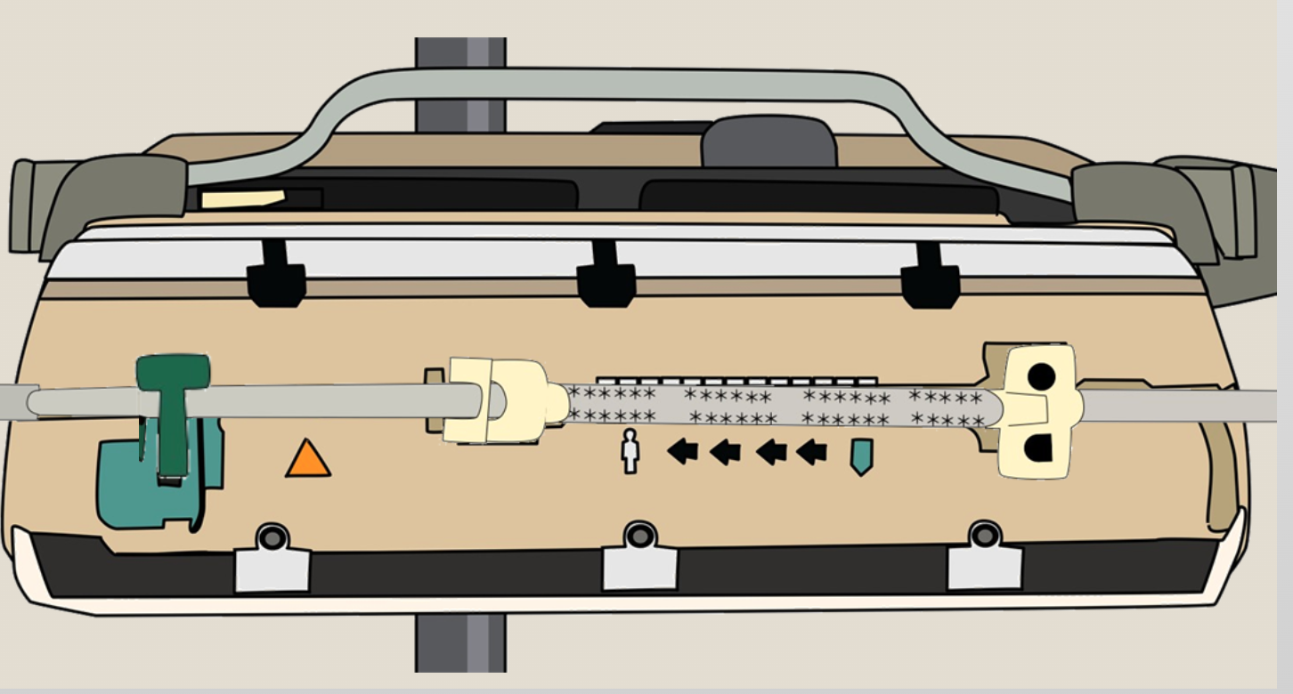
Pour relâcher le clamp anti-écoulement et pouvoir retirer la tubulure de la pompe,
il faut appuyer sur le clamp vert

Slide 27
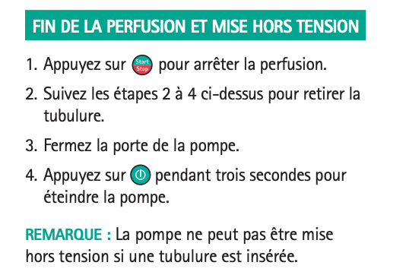
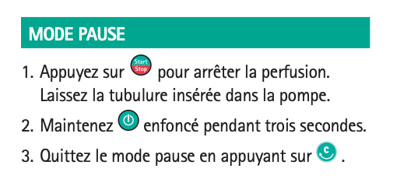

Slide 28

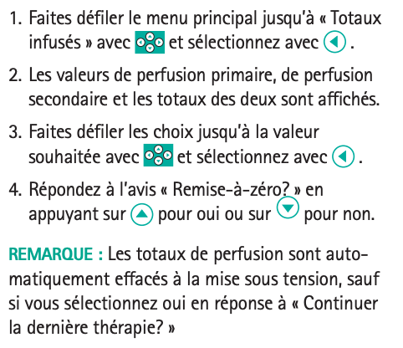
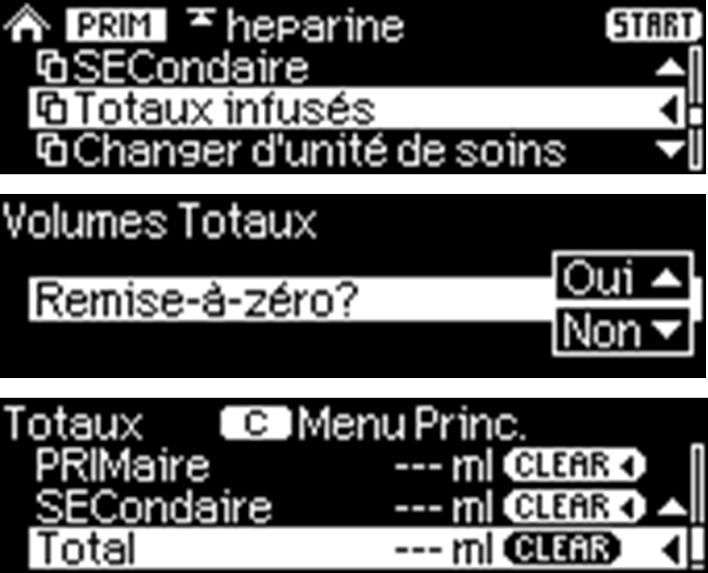

Slide 29
Fichier de configuration des pompes Perfusor
Le volume sonore est à 7
L'alarme de volume sonore ne peut être modifiée
L'alarme de pression peut être augmentée jusqu'à 9, soyez vigilant et effectuer une surveillance rapprochée du point de ponction si vous modifiez le niveau de l'alarme
L'alarme du Volume atteint perfusé (VAP) sonne une fois deux minutes avant la fin puis toutes les 30 secondes

Slide 30

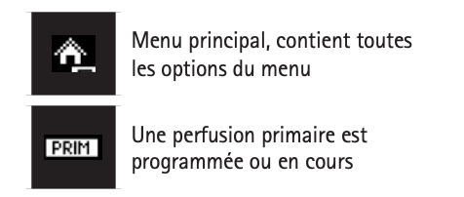
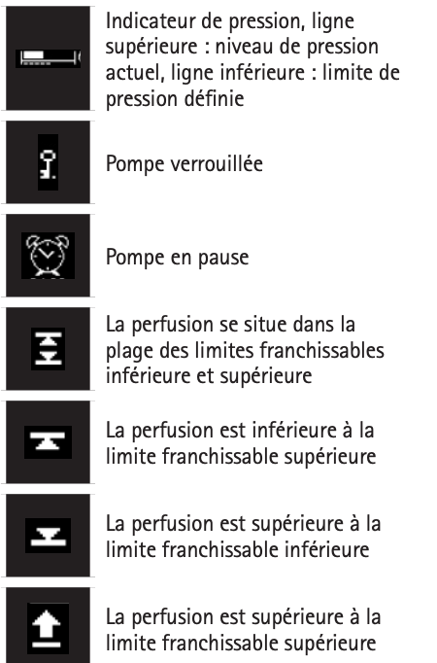
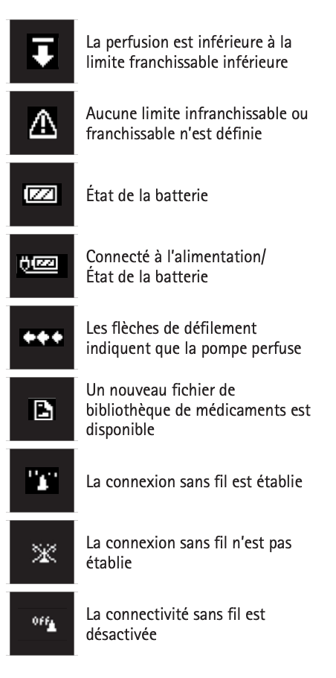

Slide 31
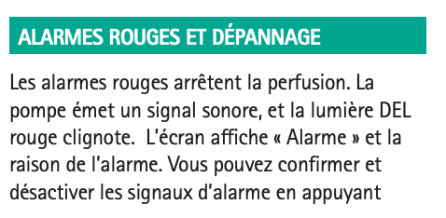
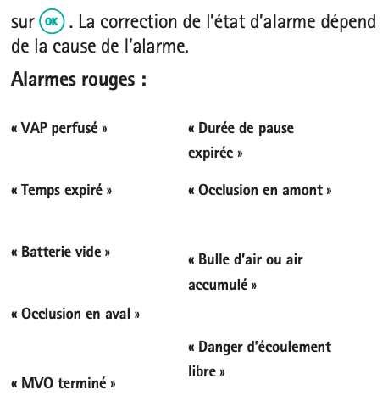

Slide 32
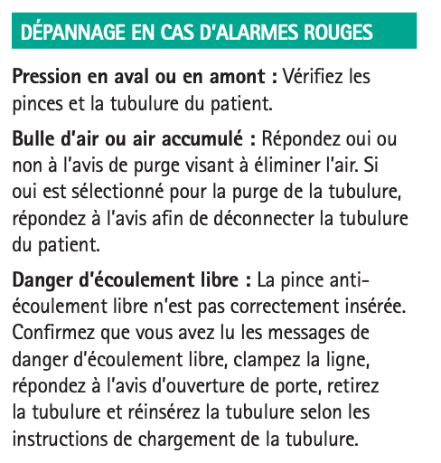


Slide 33
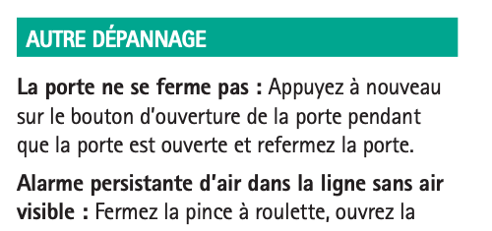
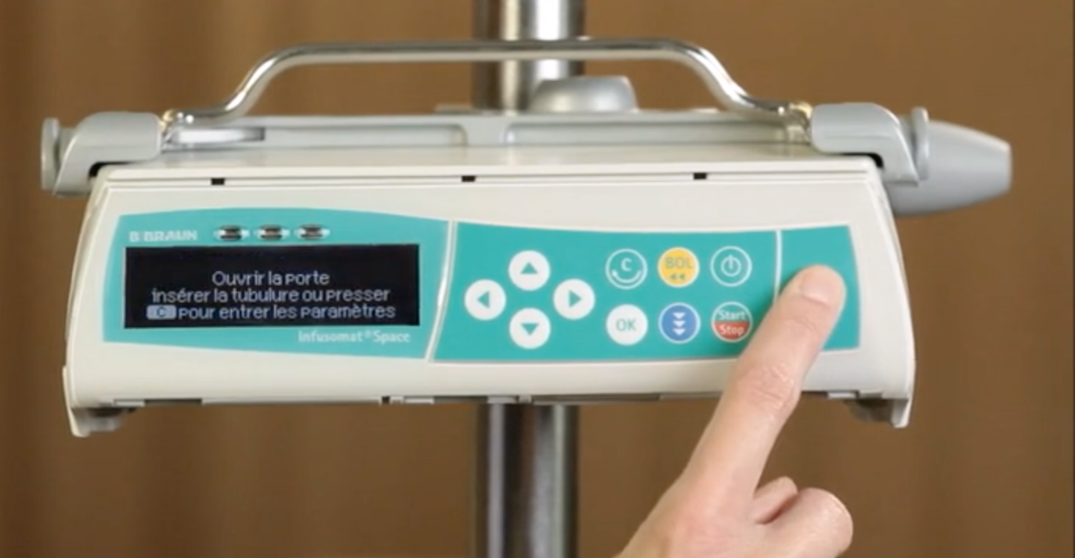
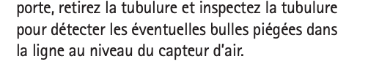

Slide 34
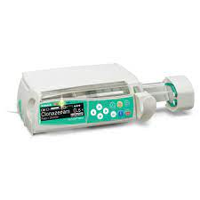
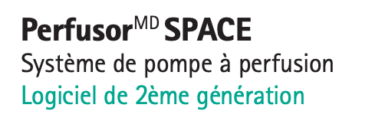
Système de pousse-seringue

Slide 35
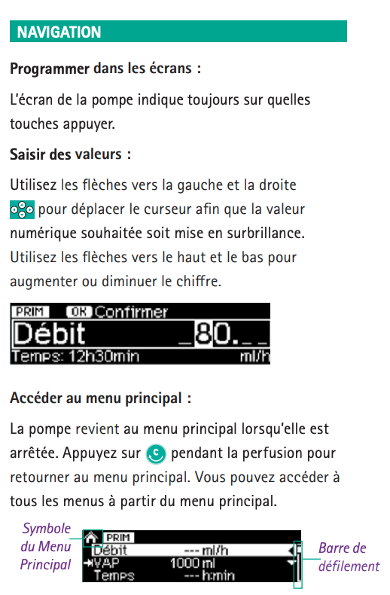

Slide 36

démonstration

Slide 37
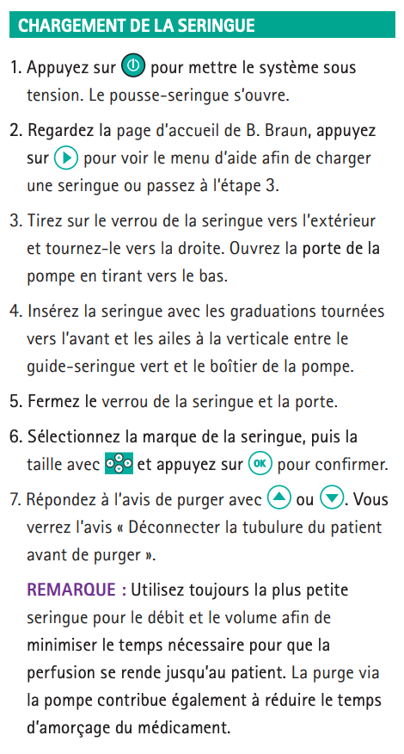
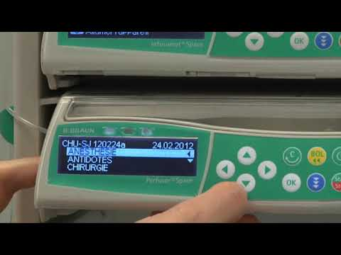
Démonstration du chargement de la seringue

Slide 38
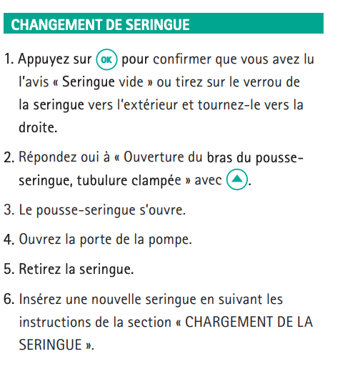
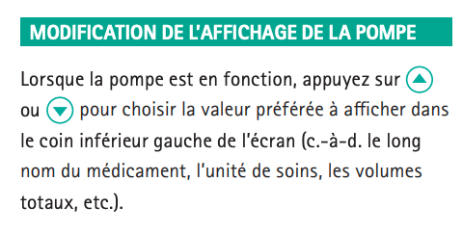

Slide 39
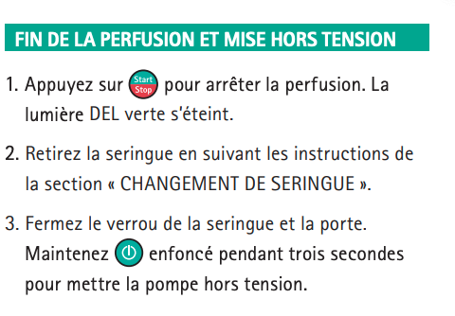


Slide 40



Slide 41


Slide 42

Les SYMBOLES DE LA POMPE PERFUSOR

Slide 43

Superposition des pompes

Slide 44


Slide 45
COde de déverrouillage
5000

Slide 46
En cas d’incident avec une pompe ou un pousse-seringue, retirer les du chevet du patient et les faire parvenir au GBM
EN cas d’urgence, contacter votre technicien GBM au 3136
Qui utilisait ce pousse-seringue ou cette pompe ?​
Quel était le code d’erreur​
Qu’est ce qui a déclenché cette alarme ?​
Quel était le médicament administré ?​
Quel était le débit de perfusion ?

Slide 47
en cas d’urgence, contacter votre technicien GBM au 3136
En cas d’incident avec une pompe, retirer la du chevet du patient et la faire parvenir au GBM
Qui utilisait cette pompe ?
Quel était le code d’erreur ?
Qu’est-ce qui a déclenché cette alarme ?
Quel était le médicament administré ?
Quel était le débit de perfusion ?

